Slide 1
Szkoła przyszłości
Projekt uczniów Zespołu Szkół Politechnicznych

Slide 2
Początki.
Długo myśleliśmy wraz z opiekunami jak podsumować naszą pracę związaną z zajęciami z odnawialnych źródeł energii. Zależało nam by praca ta mogłaby być zaprezentowana całej szkole i nie tylko. Makieta z budynkiem naszej szkoły okazała się bardzo dobrym pomysłem. W czasie jej wykonania natrafialiśmy na pewne trudności, jednak efekt końcowy pozytywnie zaskoczył nie tylko nas, ale także uczniów i nauczycieli naszej szkoły…

Slide 3
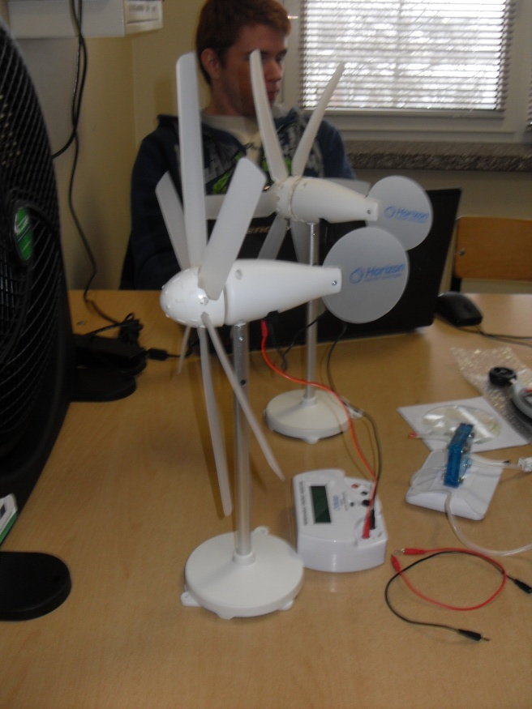
Teoria i nauka w badaniach.
Podczas zajęć zdobyliśmy wiedzę niezbędną przy wykonywaniu późniejszej makiety.

Slide 4
Wykonywanie makiety

Slide 5
Przeprowadzenie inwentaryzacji budynku
Dziewczyny jako uczennice technikum budowlanego zajęły się inwentaryzacją budynku Zespołu Szkół Politechnicznych. Wykonały wstępny projekt makiety, stworzyły skale w jakiej przedstawiony zostanie model szkoły.

Slide 6
Wycięcie i złożenie ścian zewnętrznych
Ściany zostały wykonane z płyty MDF.

Slide 7
Pomalowanie ścian oraz wykonanie klatki schodowej.
Pomalowane zostały lakierem matowym. Klatka schodowa powstała z brystolu, a balustrada z wykałaczek, a następnie pomalowana.

Slide 8
Zamontowanie ścianek działowych oraz naklejenie drzwi i montaż okien.
Ścianki działowe były wykonane z płyty pilśniowej, pomalowane farbą emulsyjną. Drzwi wycięte były z okleiny dębowej, a okna w otwartych klasach wykonane zostały z pleksi, a w zamkniętych z matowej folii.

Slide 9
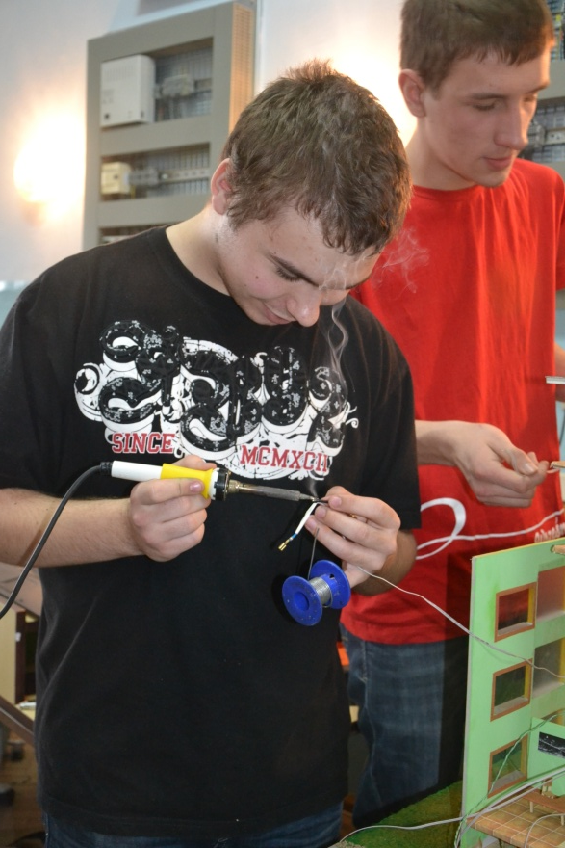
Zaprojektowanie i wykonanie instalacji elektrycznej.
W makiecie szkoły zastosowano zasilanie akumulatorowo-wiatrowo-słoneczne. Zmieniając położenie przełącznika odpowiedzialnego za źródło zasilania oświetlenia mamy możliwość wybrania oświetlenia bezpośrednio z akumulatora 12V bądź z ogniwa fotowoltaicznego połączonego równolegle z wiatrakiem. Ponieważ wytwarzają one nieco niższe napięcie niż docelowe, zastosowano układ podbicia napięcia, co wyraźnie widać już przy delikatnym oświetleniu ogniwa. Wraz ze wzrostem nasłonecznia (oświetlenia) rosło napięcie na wyjściu z układu podbijającego napięcie, lecz tylko i wyłącznie do 12V, by nie uszkodzić oświetlenia, jakim są diody LED połączone szeregowo w pakiety dwunasto woltowe.

Slide 10
Zaprojektowanie i wykonanie instalacji elektrycznej.
W wiatraku zostały zastosowane 3 śmigła, bo jak wykazały badania przeprowadzone na zajęciach, jest to najbardziej optymalna konfiguracja, wytwarzająca maksymalną ilość prądu oraz napięcia. Takie ustawienie pozwala także na zasilanie całego układu już za pomocą niewielkiego podmuchu wiatru.

Slide 11
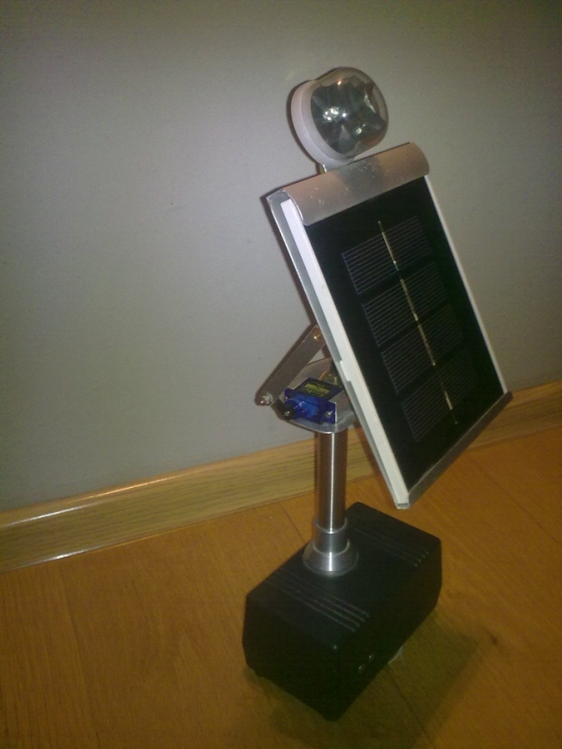
Zaprojektowanie i wykonanie instalacji elektrycznej.
Ciekawym układem jest także układ podążania za słońcem, ponieważ wraz z przemieszczeniem się źródła światła także zmienia swoje położenie by maksymalnie wykorzystać energie świetlną. Posiada on w swej strukturze mikroprocesor Atmela ATmega16 na który zostało napisane oprogramowanie w języku C, tak aby zawsze optymalnie dobierał swe położenie. W górnej części tego układu jest kopułka, w której znajdują się cztery czujniki światła pełniące rolę „oczu” dla serca układu, którym jest mikroprocesor. Całość poruszana jest za pomocą 2 serwomechanizmów, jednego do ruchu obrotowego ogniwa fotowoltaicznego oraz drugiego do ruchu pochylnego. Ich praca jest odpowiednio zsynchronizowana i dopasowana do tego stopnia, że nigdy nie doprowadzą one do kolizji np. poprzez zbyt szybką zmianę pochyłu, która mogła by zachwiać całą konstrukcją i ją przewrócić.

Slide 12
Wykończenie i wyposażenie makiety
Wykonanie mebli z zapałek, pudełek, kartonu, przeciętej płyty HDF i papieru. Listwy przypodłogowe wycięte z okleiny dębowej.

Slide 13
Wykończenie i wyposażenie makiety

Slide 14
Zagospodarowanie terenu w koło budynku pod teren zielony
Płyta, na której znajduje się makieta została wykonana z płyty wiórowej.

Slide 15
Zagospodarowanie terenu w koło budynku pod teren zielony
Dookoła budynku szkoły została przyklejona trawa elektrostatyczna, parking został wyklejony brystolem, a na resztę terenu został przyklejony piasek. Zamocowano także jeden wiatrak.

Slide 16
Złożenie całej makiety.
Złożenie poszczególnych kondygnacji, zamontowanie instalacji elektrycznej.

Slide 17
Prezentacja
Makietę zaprezentowaliśmy uczniom na korytarzu głównym w naszej szkole.

Slide 18
Galeria

Slide 23
Coś na wesoło ☺

